Slide 1
Aprendizagem Automática
João Paulo Pordeus Gomes

Slide 2
Aula Anterior

Slide 3

Regressão Linear
$\overline{y_{i}}={w_{1}x}_{i}+w_{0}$

Slide 4
Regressão Linear Multivariada
Em diversos problemas é necessário utilizar mais de uma variável x para tentar explicar a variável de saída y
Exemplo
Concessão de crédito
Salário (R$) | Dívida (R$) | Crédito (R$)
1500 | 0 | 16500
2000 | 4000 | 12000
3000 | 2000 | 28000
... |  | ...
5500 | 1700 | 52000

Slide 5

Gradiente Descendente Estocástico
Regressão Linear Multivariada
$\overline{y_{i}}={w_{}^{T}x}_{i}$
Regra de Aprendizado
w$=\text{w}+ α{e_{i}x}_{i}$

Slide 6
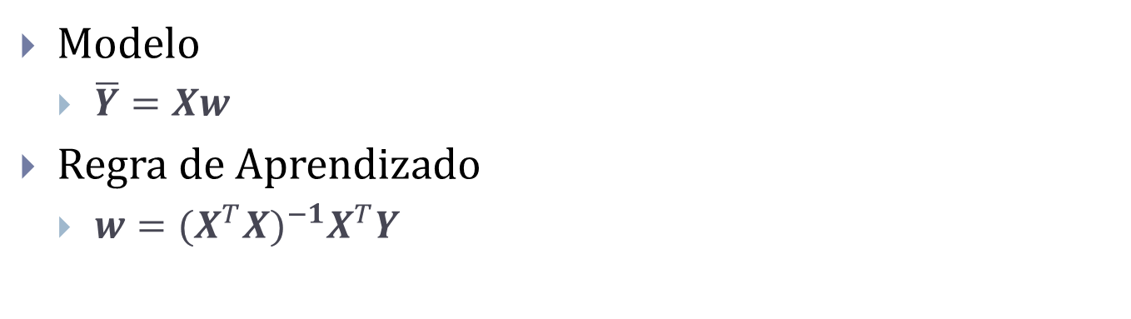
Regressão Linear (em lote - batch)
Modelo
$\overline{Y}=Xw$
Regra de Aprendizado
$w={{{(X}^{T}X)}^{−1}X}^{T}Y$

Slide 7
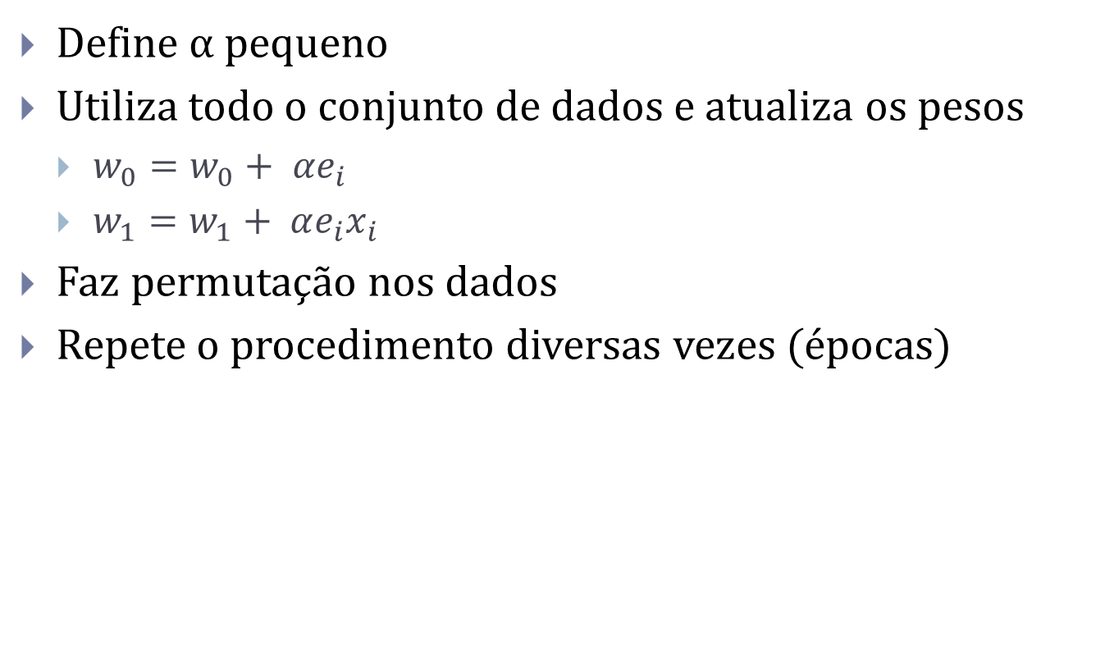
Gradiente Descendente Estocástico
Define α pequeno
Utiliza todo o conjunto de dados e atualiza os pesos
$w_{0}=w_{0}+ αe_{i}$
$w_{1}=w_{1}+ αe_{i}x_{i}$
Faz permutação nos dados
Repete o procedimento diversas vezes (épocas)

Slide 8
Criando Modelos Não Lineares

Slide 9
Modelos não-Lineares com Regressão Linear
É possível criar regressões não lineares através da formulação linear do problema.
Relação entre as variáveis é reconhecidamente não linear (quadrática, cúbica ...)

Slide 10
Modelos não-Lineares com Regressão Linear
É possível criar regressões não lineares através da formulação linear do problema
Criar novos atributos

Slide 11
Modelos não-Lineares com Regressão Linear
É possível criar regressões não lineares através da formulação linear do problema
Criar novos atributos
Salário (R$) | Crédito (R$)
1500 | 16500
2000 | 18000
3000 | 28000
... | ...
5500 | 52000

Slide 12
Modelos não-Lineares com Regressão Linear
É possível criar regressões não lineares através da formulação linear do problema
Criar novos atributos
Salário (R$) | Salário² (R$²) | Crédito (R$)
1500 | 1500² | 16500
2000 | 2000² | 18000
3000 | 3000² | 28000
... |  | ...
5500 | 5500² | 52000

Slide 13
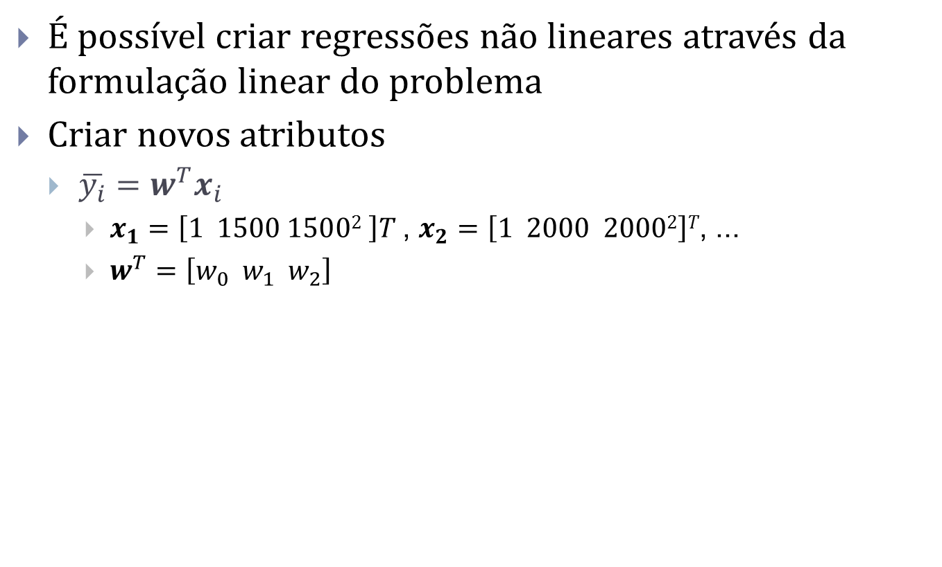
Modelos não-Lineares com Regressão Linear
É possível criar regressões não lineares através da formulação linear do problema
Criar novos atributos
$\overline{y_{i}}={w_{}^{T}x}_{i}$
$x_{1}=\left[1 1500 \text{1500}\text{2} \right]T$ , $x_{2}=\left[1 2000 20002\right]T$, ...
$w_{}^{T}=\left[w_{0} w_{1} w_{2}\right]$
Salário (R$) | Salário² (R$²) | Crédito (R$)
1500 | 1500² | 16500
2000 | 2000² | 18000
3000 | 3000² | 28000
... |  | ...
5500 | 5500² | 52000

Slide 14
Regularização
Regressão Linear

Slide 15
Overfitting
Modelo se ajusta demasiadamente aos dados utilizados para encontrar os parâmetros

Slide 16
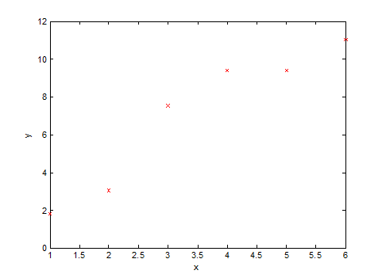
Overfitting
Exemplo

Slide 17
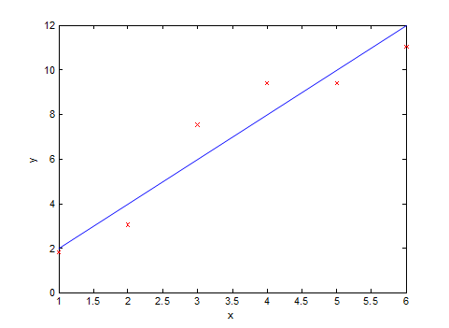
Overfitting
Exemplo
Erro = 6.54

Slide 18
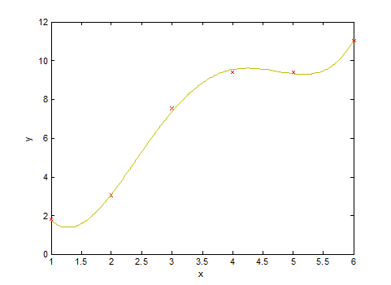
Overfitting
Exemplo
Erro = 2.24

Slide 19
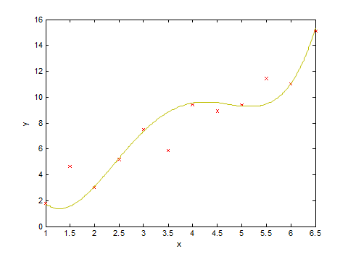
Overfitting
Exemplo
Erro = 27.77

Slide 20
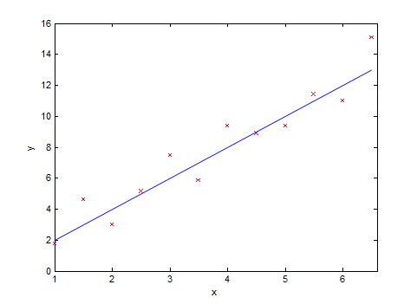
Overfitting
Exemplo
Erro = 15.18

Slide 21
Overfitting
Modelo se ajusta demasiadamente aos dados utilizados para encontrar os parâmetros

Slide 22
Overfitting
Modelo se ajusta demasiadamente aos dados utilizados para encontrar os parâmetros
Alto Bias
Alto Variância

Slide 23
Evitar Overfitting

Slide 24
Evitar Overfitting
Conjuntos de treino e teste

Slide 25
Evitar Overfitting
Conjuntos de treino e teste
Regularização

Slide 26
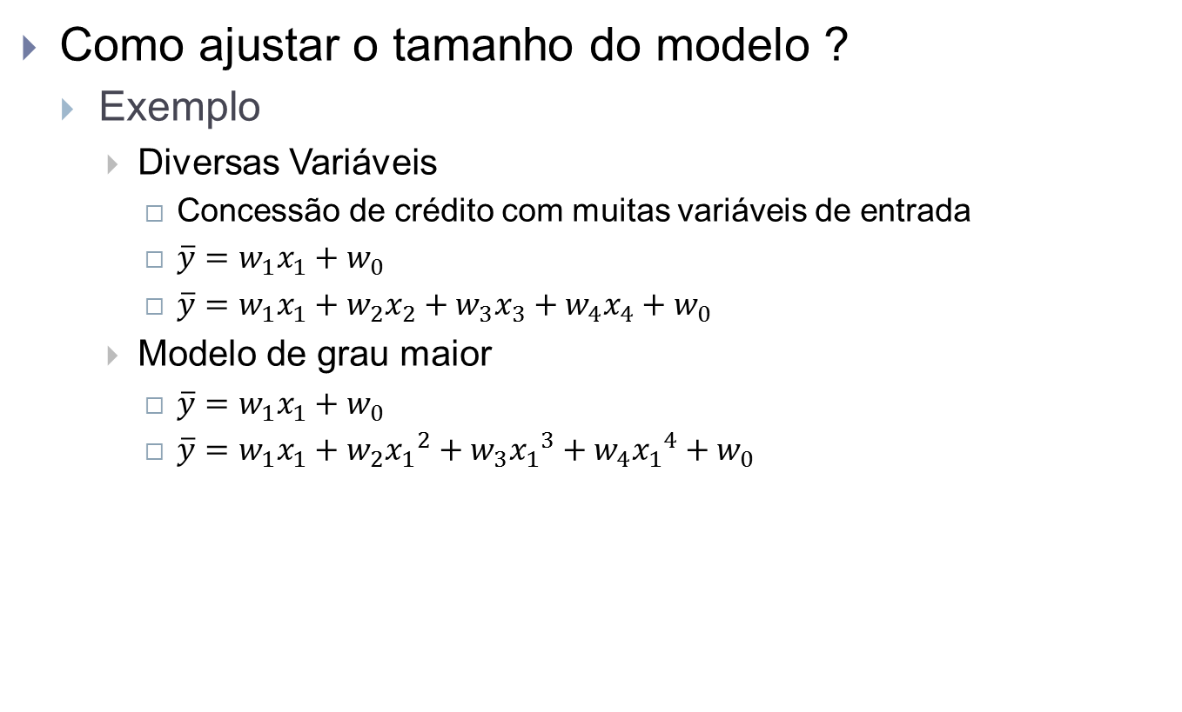
Tamanho do Modelo
Como ajustar o tamanho do modelo ?
Exemplo
Diversas Variáveis
Concessão de crédito com muitas variáveis de entrada
$\overline{y}={w_{1}x}_{1}+w_{0}$
$\overline{y}={w_{1}x}_{1}+{w_{2}x}_{2}+{w_{3}x}_{3}+{w_{4}x}_{4}+w_{0}$
Modelo de grau maior
$\overline{y}={w_{1}x}_{1}+w_{0}$
$\overline{y}={w_{1}x}_{1}+{{w_{2}x}_{1}}^{2}+{{w_{3}x}_{1}}^{3}+{{w_{4}x}_{1}}^{4}+w_{0}$

Slide 27
Regularização
Diminuir o valor dos coeficientes do modelo associados a variáveis que menos influenciam no resultado.

Slide 28
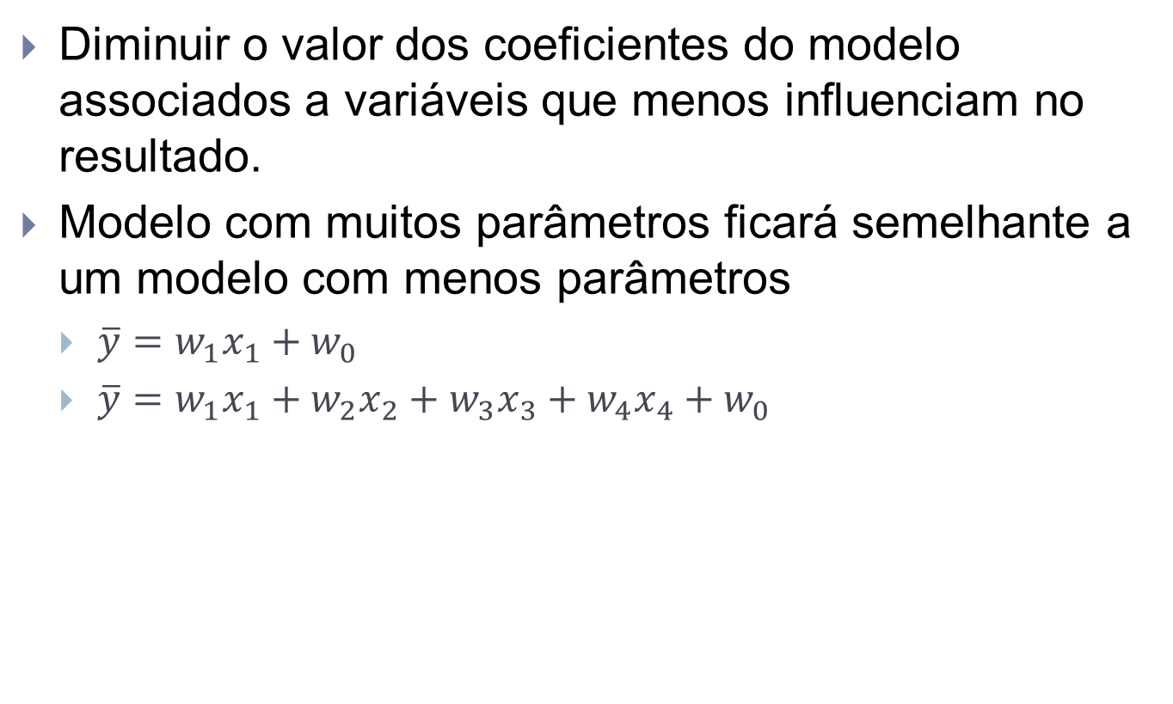
Regularização
Diminuir o valor dos coeficientes do modelo associados a variáveis que menos influenciam no resultado.
Modelo com muitos parâmetros ficará semelhante a um modelo com menos parâmetros
$\overline{y}={w_{1}x}_{1}+w_{0}$
$\overline{y}={w_{1}x}_{1}+{w_{2}x}_{2}+{w_{3}x}_{3}+{w_{4}x}_{4}+w_{0}$

Slide 29
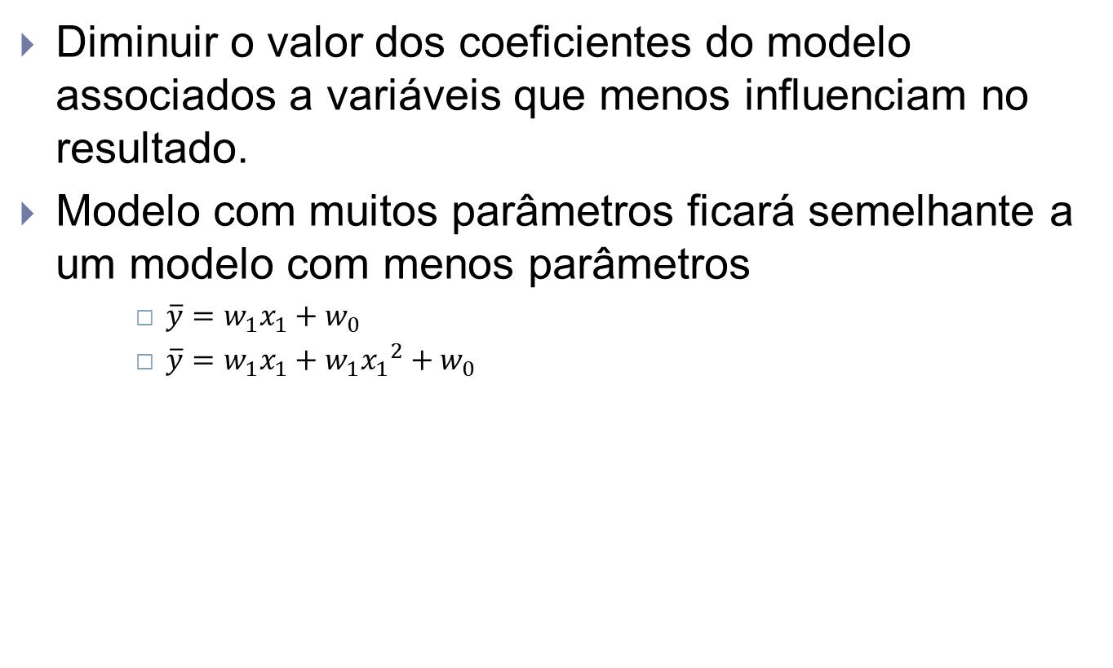
Regularização
Diminuir o valor dos coeficientes do modelo associados a variáveis que menos influenciam no resultado.
Modelo com muitos parâmetros ficará semelhante a um modelo com menos parâmetros
$\overline{y}={w_{1}x}_{1}+w_{0}$
$\overline{y}={w_{1}x}_{1}+{{w_{1}x}_{1}}^{2}+w_{0}$

Slide 30

Regularização
Regressão Linear
Função Objetivo
$J\left(w\right)=\frac{1}{2n}\sum_{i=1}^{n}{{(y_{i}−\overline{y_{i}})}_{}^{2}}$

Slide 31
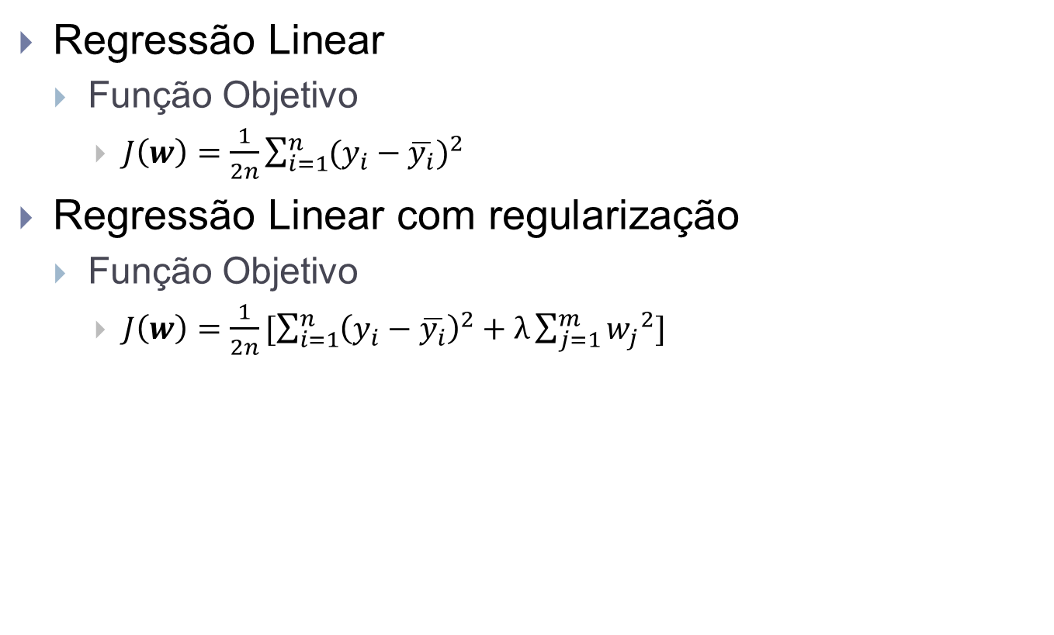
Regularização
Regressão Linear
Função Objetivo
$J\left(w\right)=\frac{1}{2n}\sum_{i=1}^{n}{{(y_{i}−\overline{y_{i}})}_{}^{2}}$
Regressão Linear com regularização
Função Objetivo
$J\left(w\right)=\frac{1}{2n}[\sum_{i=1}^{n}{{\left(y_{i}−\overline{y_{i}}\right)}_{}^{2}}+λ\sum_{j=1}^{m}{{w_{j}}^{2}}]$

Slide 32

Regularização
$\min_{w }J\left(w\right)=\frac{1}{2n}[\sum_{i=1}^{n}{{(y_{i}−\overline{y_{i}})}_{}^{2}}+λ\sum_{j=1}^{m}{{w_{j}}^{2}}$]

Slide 33

Regularização
$\min_{w }J\left(w\right)=\frac{1}{2n}[\sum_{i=1}^{n}{{(y_{i}−\overline{y_{i}})}_{}^{2}}+λ\sum_{j=1}^{m}{{w_{j}}^{2}}$]
Utilizando o método dos mínimos quadrados
$\frac{∂J}{∂w_{0}}=\frac{1}{2n}2[\sum_{i=1}^{n}{e_{i}\left(−1\right)]=}−\frac{1}{n}\sum_{i=1}^{n}{e_{i} }$

Slide 34

Regularização
$\min_{w }J\left(w\right)=\frac{1}{2n}[\sum_{i=1}^{n}{{(y_{i}−\overline{y_{i}})}_{}^{2}}+λ\sum_{j=1}^{m}{{w_{j}}^{2}}$]
Utilizando o método dos mínimos quadrados
$\frac{∂J}{∂w_{0}}=\frac{1}{2n}2[\sum_{i=1}^{n}{e_{i}\left(−1\right)]=}−\frac{1}{n}\sum_{i=1}^{n}{e_{i} }$
$\frac{∂J}{∂w_{j}}=\frac{1}{2n}2[\sum_{i=1}^{n}{e_{i}\left(−x_{ij}\right)+\frac{λ}{n}w_{j}]=}−\frac{1}{n}\sum_{i=1}^{n}{e_{i}x_{ij}−}\frac{λ}{n}w_{j}$

Slide 35
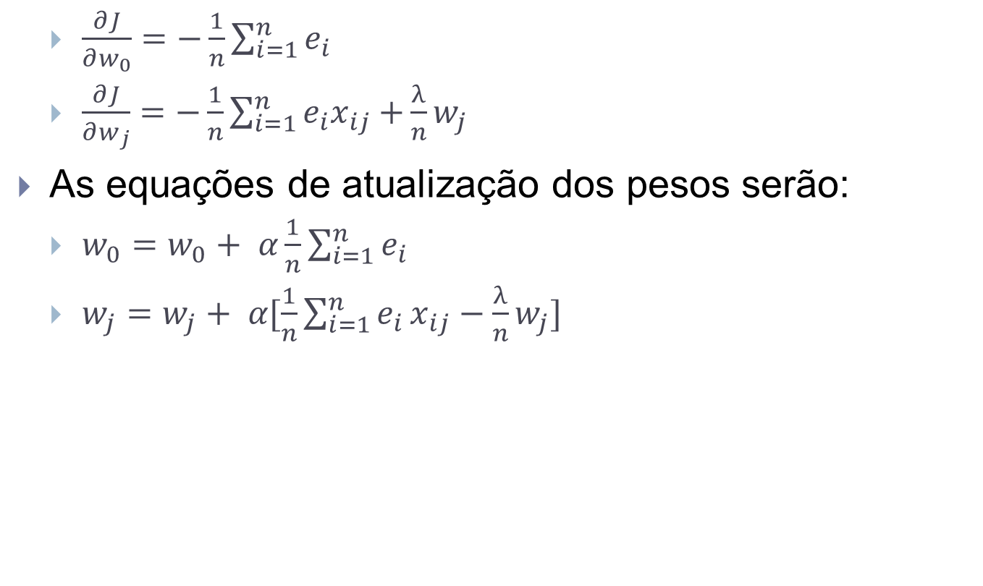
Regularização
$\frac{∂J}{∂w_{0}}=−\frac{1}{n}\sum_{i=1}^{n}{e_{i} }$
$\frac{∂J}{∂w_{j}}=−\frac{1}{n}\sum_{i=1}^{n}{e_{i}x_{ij}+}\frac{λ}{n}w_{j}$
As equações de atualização dos pesos serão:
$w_{0}=w_{0}+ α\frac{1}{n}\sum_{i=1}^{n}{e_{i}}$
$w_{j}=w_{j}+ α[\frac{1}{n}\sum_{i=1}^{n}{e_{i}}x_{ij}−\frac{λ}{n}w_{j}]$

Slide 36

Regularização
Efeito do $λ$
Função Objetivo
$J\left(w\right)=\frac{1}{2n}[\sum_{i=1}^{n}{{\left(y_{i}−\overline{y_{i}}\right)}_{}^{2}}+λ\sum_{j=1}^{m}{{w_{j}}^{2}}]$
Atualização
$w_{0}=w_{0}+ α\frac{1}{n}\sum_{i=1}^{n}{e_{i}}$
$w_{j}=w_{j}+ α[\frac{1}{n}\sum_{i=1}^{n}{e_{i}}x_{ij}−\frac{λ}{n}w_{j}]$

Slide 37
Regressão Linear
Gradiente Descendente
Mínimos Quadrados (batch)

Slide 38

Mínimos Quadrados
Modelo
$\overline{Y}=Xw$
$Função de custo$
$J\left(w \right)={\frac{1}{2}\left(Y−\overline{Y}\right)}^{T}\left(Y−\overline{Y}\right)$
$J\left(w \right)=\frac{1}{2}{\left(Y−Xw\right)}^{T}\left(Y−Xw\right)$

Slide 39

Mínimos Quadrados Regularizado
Modelo
$\overline{Y}=Xw$
$Função de custo$
$J\left(w \right)={\frac{1}{2}[\left(Y−\overline{Y}\right)}^{T}\left(Y−\overline{Y}\right)+{λw}^{T}w]$
$J\left(w \right)=\frac{1}{2}[{\left(Y−Xw\right)}^{T}\left(Y−Xw\right)+{λw}^{T}w]$

Slide 40

Mínimos Quadrados Regularizado
Modelo
$\overline{Y}=Xw$
$Função de custo$
$J\left(w \right)={\frac{1}{2}[\left(Y−\overline{Y}\right)}^{T}\left(Y−\overline{Y}\right)+{λw}^{T}w]$
$J\left(w \right)=\frac{1}{2}[{\left(Y−Xw\right)}^{T}\left(Y−Xw\right)+{λw}^{T}w]$
Derivando em relação a w

Slide 41
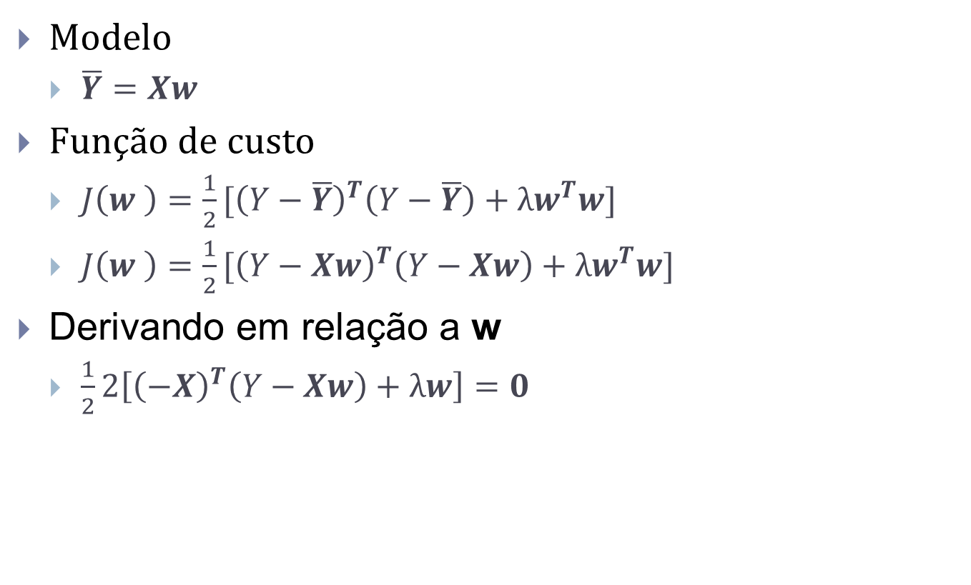
Mínimos Quadrados Regularizado
Modelo
$\overline{Y}=Xw$
$Função de custo$
$J\left(w \right)={\frac{1}{2}[\left(Y−\overline{Y}\right)}^{T}\left(Y−\overline{Y}\right)+{λw}^{T}w]$
$J\left(w \right)=\frac{1}{2}[{\left(Y−Xw\right)}^{T}\left(Y−Xw\right)+{λw}^{T}w]$
Derivando em relação a w
$\frac{1}{2}2\left[{\left(−X\right)}^{T}\left(Y−Xw\right)+λw\right]=0$

Slide 42
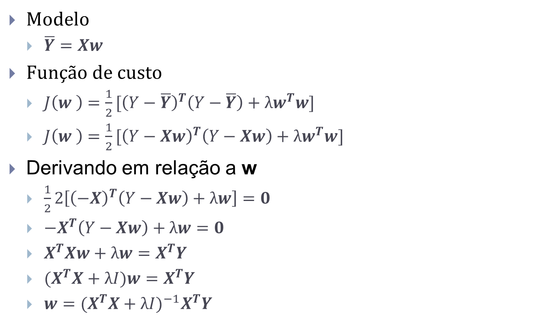
Mínimos Quadrados Regularizado
Modelo
$\overline{Y}=Xw$
$Função de custo$
$J\left(w \right)={\frac{1}{2}[\left(Y−\overline{Y}\right)}^{T}\left(Y−\overline{Y}\right)+{λw}^{T}w]$
$J\left(w \right)=\frac{1}{2}[{\left(Y−Xw\right)}^{T}\left(Y−Xw\right)+{λw}^{T}w]$
Derivando em relação a w
$\frac{1}{2}2\left[{\left(−X\right)}^{T}\left(Y−Xw\right)+λw\right]=0$
${−X}^{T}\left(Y−Xw\right)+λw=0$
$X^{T}Xw+λw=X^{T}Y$
${(X}^{T}X+λI)w=X^{T}Y$
$w={{{(X}^{T}X+λI)}^{−1}X}^{T}Y$

Slide 43

Mínimos Quadrados Regularizado
Modelo
$\overline{Y}=Xw$
$Regra de ajuste dos pesos$
$w={{{(X}^{T}X+λI)}^{−1}X}^{T}Y$

Slide 44

Mínimos Quadrados Regularizado
Modelo
$\overline{Y}=Xw$
$Regra de ajuste dos pesos$
$w={{{(X}^{T}X+λI)}^{−1}X}^{T}Y$
Não utilizar regularização no termo w₀

Slide 45
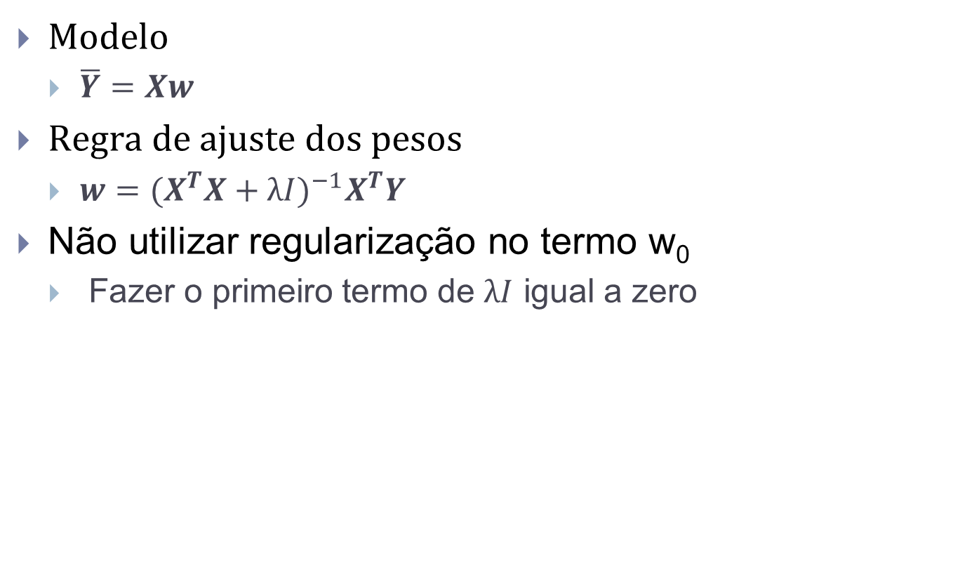
Mínimos Quadrados Regularizado
Modelo
$\overline{Y}=Xw$
$Regra de ajuste dos pesos$
$w={{{(X}^{T}X+λI)}^{−1}X}^{T}Y$
Não utilizar regularização no termo w₀
Fazer o primeiro termo de $λI$ igual a zero

Slide 46
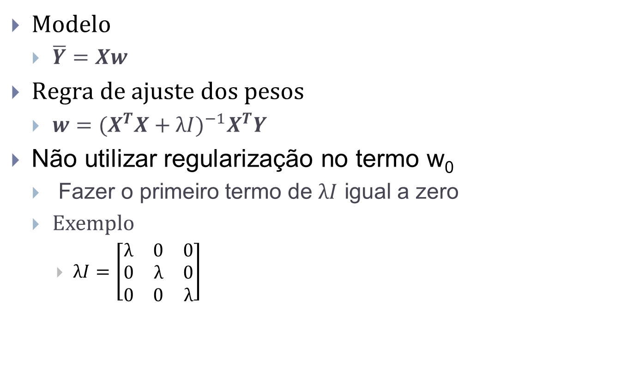
Mínimos Quadrados Regularizado
Modelo
$\overline{Y}=Xw$
$Regra de ajuste dos pesos$
$w={{{(X}^{T}X+λI)}^{−1}X}^{T}Y$
Não utilizar regularização no termo w₀
Fazer o primeiro termo de $λI$ igual a zero
Exemplo
$λI=\left[\begin{matrix}λ & 0 & 0 \\ 0 & λ & 0 \\ 0 & 0 & λ\end{matrix}\right]$

Slide 47
Mínimos Quadrados Regularizado
Modelo
$\overline{Y}=Xw$
$Regra de ajuste dos pesos$
$w={{{(X}^{T}X+λI)}^{−1}X}^{T}Y$
Não utilizar regularização no termo w₀
Fazer o primeiro termo de $λI$ igual a zero
Exemplo
$λI=\left[\begin{matrix}0 & 0 & 0 \\ 0 & λ & 0 \\ 0 & 0 & λ\end{matrix}\right]$

Slide 48
Dúvidas ?

